Slide 1
Проектирование и разработка Web-приложений
Лекция :
Технология ASP.Net MVC
Проф. каф. «Программная инженерия» Тузовский А.Ф.
Notes:
Кафедры «Программная инженерия»

Slide 2
Технологии ASP.NET и MVC
Технология ASP.NET появилась в 2002 г.
  включала только web-формы.
Технология ASP.NET MVC появилась в начале 2009 г.
  после этого технология ASP.Net официально стала называться «ASP.Net Web Forms».
ASP.NET MVC получила широкое одобрение.
В настоящее время MS официально поддерживает обе технологии.
Notes:
now officially back both horses – currently trailing new developments for WF
In recent years, ASP.NET MVC has gotten more attention as a web development tool.
That’s because it
facilitates unit testing,
uses naming and structure conventions for configuration, and
works directly with HTTP requests.
Sometimes, you’ll even see ASP.NET MVC touted as a replacement for ASP.NET Web Forms,
but that isn’t the case.
Rather, you should see ASP.NET MVC as a complement to Web Forms, because each has its own strengths.
Web Forms are typically used for intranet web applications and websites that need to use state or complex server controls.
MVC is typically used for websites with high traffic and a need for search engine optimization and good performance.
=================================================================================
The two main ASP.NET technologies
two main ASP.NET technologies.
ASP.NET Web Forms were introduced in 2002 as a replacement for ASP (Active Server Pages), which is now called Classic ASP.
In contrast to ASP, ASP.NET Web Forms let you work with a design model like the one for Windows Forms.
The primary focus of ASP.NET Web Forms is Rapid Application Development (RAD).
It accomplishes this by letting web developers work with server controls on a design surface.
Then, ASP.NET converts the server controls to HTML. In this book, you’ll learn to develop web applications with ASP.NET Web Forms.
In recent years, Microsoft added ASP.NET MVC to its web development offerings.
It provides a way to implement the Model-View-Controller (MVC) pattern that offers separation of concerns and unit testing.
Separation of concerns refers to breaking an application into components so each one deals with a single concern.
For example, one component can be responsible for communicating with the database, another for presenting information to users, and so on.
Unit testing refers to code that tests whether other code does what it’s supposed to do.
Because the benefits of ASP.NET MVC are compelling, new ASP.NET web development is often done with MVC.

Slide 3
Процесс работы ASP.Net Web Forms web-приложения
Процесс 1
Web-сервера
Процесс 2
aspnet_wp.exe
Метаданные
Безопасность
Создание объекта Page
Состояние
Восстановл.
состояния
HTTP запрос файла *.aspx
Браузер
IIS web
сервер
HTTP обработчик
Обработка событий
Жизненный цикл web-формы
HTTP ответ с HTML док-том
Кэширование
Сохранение состояния
Создание HTML кода
ISAP-приложение aspnet_isapi.dll
dll с web-формой
Среда выполнения
ASP.Net web-приложение
Модули
Notes:
IHttpHandler
ASP.NET Web API and ASP.NET Web Pages (a platform using only Razor pages) have merged into a unified MVC 6.

Slide 4
Процесс работы ASP.Net MVC web-приложения
Процесс 1
Web-сервера
Процесс 2
aspnet_wp.exe
Метаданные
Controllers
Controllers
Controllers
Безопасность
HTTP запрос contr/method/id
Состояние
Model
Браузер
IIS web
сервер
HTTP обработчик
Кэширование
Views
HTTP ответ с HTML-док-том
Views
Views
Подготовка
HTTP-ответа
ISAP-приложение aspnet_isapi.dll
dll с классами и шаблонами
Среда выполнения
ASP.Net web-приложение
Модули
Notes:
IHttpHandler

Slide 5
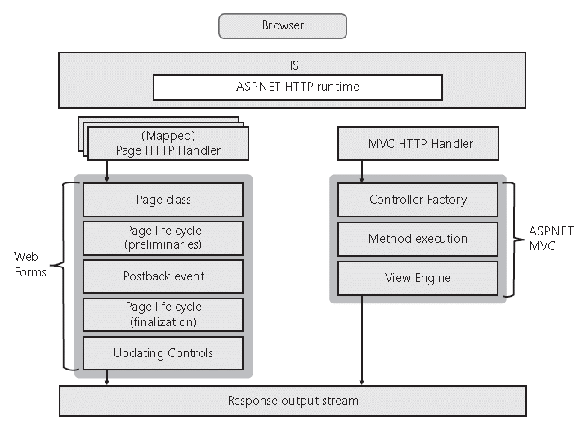
Последовательность обработки запросов
Notes:
Figure1-10 The run-time stack of ASP.NET MVC and Web Forms

Slide 6
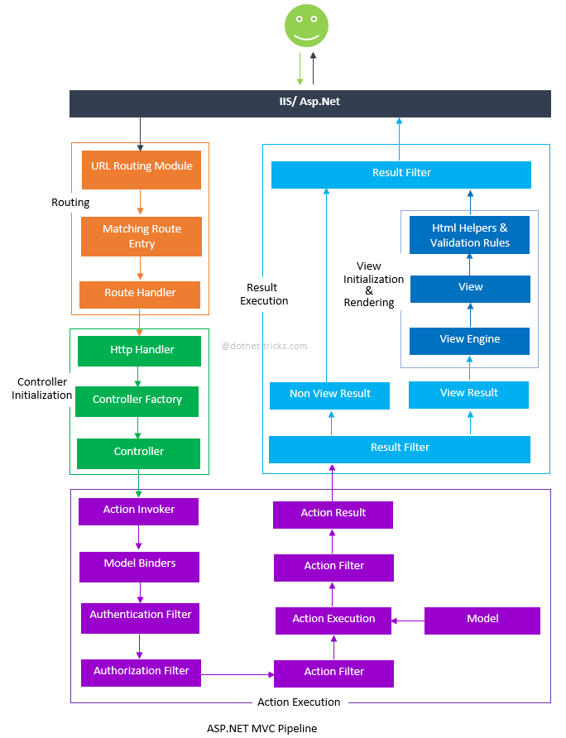
ASP.Net MVC Pipeline

Slide 7
Достоинства ASP.NET Web Forms
Модель событий ближе тем разработчикам, которые ранее занимались созданием клиентских приложений
  контроль над разметкой и в реальном времени в визуальном редакторе Visual Studio увидеть, как будет выглядеть та или иная страница;
  при работе с MVC Visual Studio это сделать нельзя.
Лучше подходит для создания небольших приложений в интранет сети.
Если написаны объемные проекты с применением традиционных веб-форм, то возможно, стоит продолжать с ними работать.
Технология ASP.NET Web Forms также продолжает развиваться.

Slide 8
Преимущества MVC над Web Forms
Разделение ответственности
  MVC-приложение состоит из трех частей (контроллера, представления и модели), каждая из которых выполняет свои специфичные функции
    в итоге приложение будет легче поддерживать модифицировать в будущем;
  в силу разделения ответственности приложения MVC обладают лучшей тестируемостью
    можно тестировать отдельные компоненты независимо друг от друга.
Соответствие протоколу HTTP
  MVC-приложения в отличие от веб-форм не поддерживают объекты состояния (ViewState);
  ясность и простота платформы позволяют добиться большего контроля над работой приложения.
Гибкость.
  можно настраивать различные компоненты платформы по своему усмотрению;
  можно изменять части конвейера работы MVC или адаптировать его к своим нуждам и потребностям.
Notes:
Приложения с Web Forms можно и дальше программировать в Visual Studio 2015, задав в качестве целевой платформы фреймворк .NET 4.6.
Если вы не хотите остаться на обочине исторического прогресса, то сейчас — самое время наконец-то переписать ваше приложение с Web Forms на ASP.NET MVC.

Slide 9
Технология ASP.NET MVC
Технология ASP.NET MVC – это фреймворк на основе которого разработчик создает свое web-приложение.
Фреймворк
  включает набор совместно работающих классов;
  вспомогательные конструкции.
Разработчику для создания приложения нужно
  понять логику работы фреймворка
  понять где и как можно подключиться для выполнения требуемых работ.
Подключение выполняется за счет
  создание производных классов;
  вызова нужных методов.

Slide 10
Компоненты MVC
Архитектурный шаблон Model-View-Controller (MVC) разделяет web-приложение на части, которые легче кодировать, тестировать и поддерживать.
Модель (model) состоит из файлов, которые содержат
  код доступа к данным,
  код бизнес-логики,
  код валидации данных.
Представление (view) состоит из файлов, которые используются для создания HTML-документа, содержащего интерфейс пользователя
Контроллер (controller) состоит из файлов, которые
  получают запросы пользователя,
  получают требуемые данные из модели
  передают эти данные нужному представлению.
Модель представления (view model) – не обязательный компонент, который состоит из файлов, единственной работой которых является передача данных между контроллерами и представлениями
  технически это не является частью паттерна MVC, но view models часто используются при работе ASP.NET MVC.
Notes:
The MVC Components
Model-View-Controller (MVC) design pattern breaks web applications into their component parts so they are easier to code, test, and maintain.
model consists of the files that contain
data access code,
business logic code,
data validation code.
view consists of the files that create the HTML for the user interface and return a response to the user.
controller consists of the files that receive requests from the user, get the appropriate data from the model, and provide that data to the view.
view model is an optional component that consists of files whose only job is to transfer data from the controller to the view.
Technically, this isn’t part of the MVC pattern, but view models are often used with ASP.NET MVC.

Slide 11
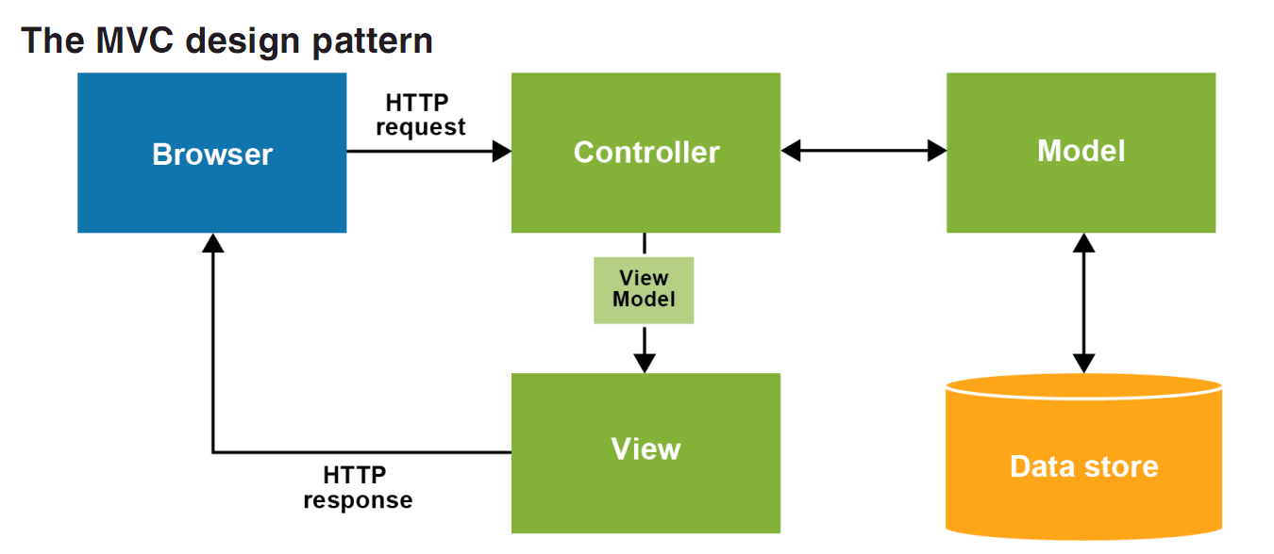
Схема работы MVC-фреймворка
Notes:
The MVC design pattern
The MVC pattern works by breaking an application into component parts.
Figure 25-1 presents a diagram that shows the components of the MVC pattern and how they work together.
The model is in charge of data.
Specifically, it gets and updates the data in a data store.
It applies business rules to that data.
And it validates data entered by the user.
The view is in charge of the user interface.
Specifically, it creates the HTML that the application will send to the browser in response to the browser’s HTTP request.
The controller is in charge of coordinating the model and the view.
Specifically, it
receives the HTTP request from the browser,
decides what data to get from the model, and then
sends the data from the model to the appropriate view.
The view model is an optional component
in charge of transferring the data retrieved by the controller to the view.
View models are usually data transfer objects that consist only of properties.
Although view models aren’t required, they’re widely used in ASP.NET MVC applications because they facilitate some of the data binding.
It’s important to note that each component should stick to its own area of concern and be as independent as possible.
For example, the model should retrieve and validate data but it shouldn’t have anything to do with displaying it.
Similarly, the controller should move data between the model and the view but it shouldn’t apply any business rules to it.
Setting up the components this way
makes them more testable,
makes it easier to change a component without affecting other components.
This figure also lists the main benefits of the MVC design pattern.
In brief, breaking an application into separate parts makes it easier
to have different team members work on different parts,
to swap out (dsuhe;fnm) parts, and
to test individual components.
MVC also produces applications that work better with the stateless HTTP protocol.

Slide 12
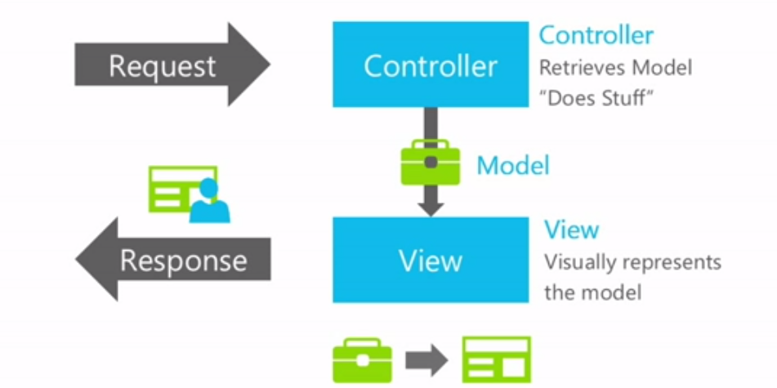
Обработка запросов к MVC приложению

Slide 13
Маршрутизация

Slide 14
URL-адреса ресурсов web-сети
Для адресации всех ресурсов, доступных пользователям web-сети, используются единообразные указатели ресурсов (Uniform Resource Locator, URL) – URL адреса.
URL адреса ресурсов имеют следующую структуру:
<схема>://хост[:порт] /путь/. . . /имя-ресурса [?строка-запроса]
где:
  схема – схема обращения к ресурсу; обычно это название используемого протокола (например, ftp или http);
  хост – доменное имя web-сайта в системе DNS или IP-адрес компьютера (хоста), на котором расположен web- сайт;
  порт – порт хоста для подключения (номер, используемый для разделения сообщений по обрабатывающим серверам);
  /путь/. . . / – информация о месте нахождения ресурса в файловой системе сервера (URL-путь).
    Это может быть или путь к конкретному файлу или к каталогу (если заканчивается символом '/').;
  имя-ресурса – собственное имя ресурса в файловой системе сервера, или условное имя, по которому web-сервер будет определять требуемый физический ресурс (в процессе разрешения адреса);
  строка-запроса – набор пар «параметр=значение», разделенных символом ‘&’, обычно передаются в результате обработки формы web-страницы.

Slide 15
Маршрутизация
В ASP.Net Web Form каждый запрос отправляется объекту конкретной web-формы
  описан в файле *.aspx.
В ASP.NET MVC введена маршрутизация для поддержки работы web-приложения.
  аналогично обычному ресурсу Web-сети.
Маршрутизация запроса – это выполнение на основе запроса метода некоторого класса
  а не отправка заданного в запросе файла;
  или вызов этого файла на обработку.
В ASP.Net MVC из поступившего URL выделяются такие части:
  класс – объект которого будет создаваться (контроллер);
  метод – вызываемый у объекта метод (действия);
  параметр (или параметры) – данные передаваемые методу.
Notes:
Маршрутизация запроса – это выделение из поступившего URL таких частей запроса, как:
класса – объект которого будет создаваться (контроллер);
метод – вызываемый у объекта метод (действия);
параметр (или параметры) – данные передаваемые методу.

Slide 16
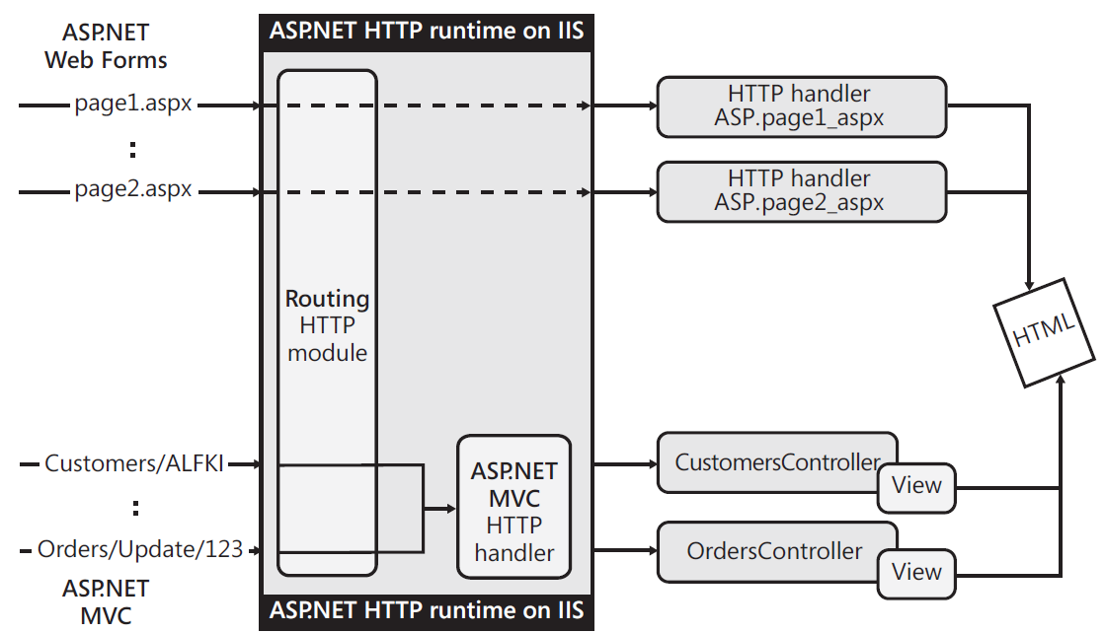
Маршрутизация запросов
Notes:
Routing the Requests
What happens exactly when a request knocks at the IIS gate?
Figure 1-2 gives you an overall picture of the various steps involved and how things work differently in ASP.NET MVC and ASP.NET Web Forms applications.
The URL routing module intercepts any requests for the application that could not be served otherwise by IIS.
If the URL refers to a physical file (for example, an ASPX file), the routing module ignores the request, unless it’s otherwise configured.
The request then falls down to the classic ASP.NET machinery to be processed as usual in terms of a page handler.
Otherwise, the URL routing module attempts to match the URL of the request to any of the application-defined routes.
If a match is found, the request goes into the ASP.NET MVC space to be processed in terms of a call to a controller class.
If no match is found, the request will be served by the standard ASP.NET runtime in the best possible way and likely results in an HTTP 404 error.
In the end, only requests that match predefined URL patterns (also known as routes) are allowed to enjoy the ASP.NET MVC runtime.
All such requests are routed to a common HTTP handler that instantiates a controller class and invokes a defined method on it.
Next, the controller method, in turn, selects a view component to generate the actual response.

Slide 17
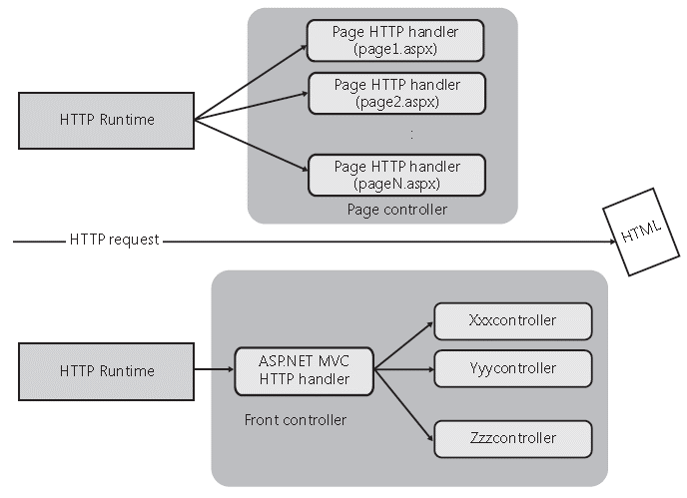
Адресация в Web Forms и MVC
Notes:
Figure1-8 The Page Controller and Front Controller patterns

Slide 18
Основная идея технологии MVC
Пользователь с web-приложением взаимодействует путем отправки HTTP запросов с указанием некоторого URL
  обычно URL запроса указывает на некоторый ресурс
    статический файл, шаблон, программу.
В MVC приложении пользователь указывает в URL-адресе
  не путь к некоторому ресурсу
  а запрос на выполнение некоторого метода
Например:
  URL-адрес настоящего ресурса: http://mysite.ru/show.aspx
  URL-адрес с запросом: http://myprog.ru/home/index/5
    такому URL никакому ресурсу не соответствует (такого файла нет).
Notes:
REST ???

Slide 19
Запрос к MVC-приложению
Запрос к MVC-приложению состоит из
  доменное имя web-приложения
  сегменты – строки, разделенные символом слэш (/)
ASP.Net ASP приложение преобразует URL-адрес
  объект некоторого класса (контроллер);
  вызываемый у него метод (действие);
  передаваемые данные (параметры).
Процесс преобразования URL-адреса в объект и его метод называется маршрутизацией.
Notes:
REST ???

Slide 20
Пример частей (сегментов) URL-адреса
  http://example.com/Home/About/3
За именем хоста (http://example.com) следует набор сегментов (разделенных слэшами “/”).
Сегменты:
    /Home
    /About
    /3
Сегменты URL-адреса сопоставляются с шаблонами, которые описаны в маршруте.

Slide 21
Маршруты (URL-шаблоны)
Маршрут это строка, описывающая шаблон
  pattern-matching string
Шаблон представляет собой абсолютный путь URL-адреса
  URL-строка без протокола, без имени сайта и без информации о номере порта.
Маршрут может быть
  абсолютный (строка-константа);
  параметрический (содержит несколько указатель места заполнения (placeholders)).
Пример абсолютного маршрута:
/home/test
  он может быть сопоставлен только с URL-адресом, который имеет абсолютный путь /home/test.
Notes:
URL Patterns and Routes
A route is a pattern-matching string that represents the absolute path of a URL—namely, the URL string without protocol, server, and port information.
A route might be a constant string, but it will more likely contain a few placeholders.
Here’s a sample route:
/home/test
The route is a constant string and is matched only by URLs whose absolute path is /home/test.

Slide 22
URL-параметры
(указатели места заполнения)
URL-параметры – это имена заключенные в фигурные скобки { }.
В маршруте можно использовать несколько URL-параметров, разделенных константами или разделителями.
  символ «слэш» (/) используется в качестве разделителя различных частей маршрута (route).
Имя URL-параметра (например, action) является ключом (именем), который используется в программе для получения содержания соответствующего сегмента реального URL-адреса.
Notes:
Often referred to as a URL parameter, a placeholder is a name enclosed in curly brackets { }.
You can have multiple placeholders in a route as long as they are separated by a constant or delimiter.
The forward slash (/) character acts as a delimiter between the various parts of the route.
The name of the placeholder (for example, action) is the key that your code will use to programmatically retrieve the content of the corresponding segment from the actual URL.

Slide 23
Параметрический маршрут
В основном задаются параметрические маршруты, которые включают URL-параметры отмеченные {}.
Пример 1:
/{resource}/{action}
соответствует любому URL-адресу, который содержат точно два сегмента.
Пример 2:
/Customer/{action}
  соответствует URL-адресам, которые содержат два сегмента и первый сегмент является строкой “Customer”.
Notes:
Most of the time, however, you deal with parametric routes that incorporate one or more placeholders.
Here are a couple of examples:
/{resource}/{action}
/Customer/{action}
Both routes are matched by any URLs that contain exactly two segments.
The latter, though, requires that the first segment equals the string “Customer”.
The former, instead, doesn’t pose specific constraints on the content of the segments.
Often referred to as a URL parameter, a placeholder is a name enclosed in curly brackets { }.
You can have multiple placeholders in a route as long as they are separated by a constant or delimiter.
The forward slash (/) character acts as a delimiter between the various parts of the route.
The name of the placeholder (for example, action) is the key that your code will use to programmatically retrieve the content of the corresponding segment from the actual URL.

Slide 24
Маршрут по умолчанию
По умолчанию в ASP.NET MVC используется следующий маршрут:
{controller}/{action}/{id}
  задано три указателя места разделенные символом ‘/’;
Например, данному маршруту соответствует
/Customers/Edit/ALFKI
Разработчик может задать
  любое количество маршрутов
  любое количество указателей места.
Можно даже убрать маршрут по умолчанию.
Notes:
Here’s the default route for an ASP.NET MVC application:
{controller}/{action}/{id}
In this case, the sample route contains three placeholders separated by the delimiter.
A URL that matches the preceding route is the following:
/Customers/Edit/ALFKI
You can add as many routes as you want with as many placeholders as appropriate.
You can even remove the default route.

Slide 25
Задание маршрутов приложения
Маршруты (routes), используемые приложением задаются в файле ~App_Start/RouteConfig.cs
Они регистрируются при каждом запуске приложения
  в самом начале.
Notes:
Defining Application Routes
Routes for an application are usually registered in the global.asax file, and they are processed at the application startup.
Let’s have a look at the section of the global.asax file that deals with routes:
public class MvcApplication : HttpApplication
{
protected void Application_Start()
{
RegisterRoutes(RouteTable.Routes);
// Other code
...
}
public static void RegisterRoutes(RouteCollection routes)
{
// Other code
...
// Listing routes
routes.MapRoute(
"Default",
"{controller}/{action}/{id}",
new {
controller = "Home",
action = "Index",
id = UrlParameter.Optional
});
}
}

Slide 26
Регистрация маршрута в RouteConfig
public class RouteConfig {
public static void RegisterRoutes(RouteCollection routes)
{
routes.IgnoreRoute("{resource}.axd/{*pathInfo}");
routes.MapRoute(
name: "Default",
url: "{controller}/{action}/{id}",
defaults: new { controller = "Home", action = "Index",
id = UrlParameter.Optional }
);
}
}
Notes:
Defining Application Routes
Routes for an application are usually registered in the global.asax file, and they are processed at the application startup.
Let’s have a look at the section of the global.asax file that deals with routes:
public class MvcApplication : HttpApplication
{
protected void Application_Start()
{
RegisterRoutes(RouteTable.Routes);
// Other code
...
}
public static void RegisterRoutes(RouteCollection routes)
{
// Other code
...
// Listing routes
routes.MapRoute(
"Default",
"{controller}/{action}/{id}",
new {
controller = "Home",
action = "Index",
id = UrlParameter.Optional
});
}
}

Slide 27
Стандартное описание маршрута
Маршрут описывается следующими атрибутами:
  имя (Name);
  URL-шаблон (url);
  значение по умолчанию (defaults).
Например:
routes.MapRoute(
"Default", // имя маршрута
"{controller}/{action}/{id}", // URL-шаблон
new { // объект, описывающий значение по умолчанию
controller = "Home",
action = "Index",
id = UrlParameter.Optional
}
);
Notes:
A route is characterized by a few attributes, such as name, URL pattern, default values, constraints, data tokens, and a route handler.
Маршрут описывается следующими атрибутами:
имя (Name);
URL-шаблон (url);
значение по умолчанию (defaults);
ограничения (constraints);
data tokens;
обработчик маршрута (route handler).
The attributes you set most often are name, URL pattern, and default values.
Let’s expand on the code you get for the default route:
routes.MapRoute(
"Default",
"{controller}/{action}/{id}",
new {
controller = "Home",
action = "Index",
id = UrlParameter.Optional
});
The first parameter is the name of the route; each route should have a unique name.
The second parameter is the URL pattern.
The third parameter is an object that specifies default values for the URL parameters.

Slide 28
Неполное соответствие шаблону
URL-адрес может соответствовать шаблону даже в неполной форме.
Например:
  запрос может быть: http://yourserver.com;
  если сегменты маршрута не заданы, то используются значения по умолчанию (default);
  для предыдущего описания маршрута будет использоваться
    контроллер Home
    метод Index
Notes:
Note that a URL can match the pattern even in an incomplete form.
Let’s consider the root URL— http://yourserver.com.
At first sight, such a URL wouldn’t match the route.
However, if a default value is specified for a URL parameter, the segment is considered optional.
As a result, for the preceding example, when you request the root URL, the request is resolved by invoking the method Index on the Home controller.

Slide 29
Контроллеры
(controllers)

Slide 30
Общая схема обработки
Контроллер
URL адрес
запроса
Браузеру
Маршрутизатор
Action
Invoker
Поток вывода
View
Engine
Шаблон
action invoker – это управляющий объект;
  вызывает контроллер
  получает от контроллера объект ActionResult
  с использование объекта ActionResult вызывает ViewEngine

Slide 31
Контроллеры
ASP.NET MVC в значительной степени основывается на контроллерах (controllers).
Контроллер управляет обработкой запроса
  организует работу всех базовых подсистем:
    бизнес-уровня;
    сервисов;
    уровня доступа к данным.
  собирает исходные данные, требуемые для формирования ответа.
Контроллер
  оформляет данные, вычисленные для запроса, в правильный ответ для отправителя запроса
  и передает его Представлению (View).
Notes:
The Controller Class
In spite of the explicit reference to the Model-View-Controller pattern in the name, the ASP.NET MVC architecture is essentially centered on one pillar—the controller.
The controller governs the processing of a request and orchestrates the back end of the system (for example, business layer, services, data access layer) to grab raw data for the response.
Next, the controller wraps up raw data computed for the request into a valid response for the caller.
When the response is a markup view, the controller relies on the view engine module to combine data and view templates and produce HTML.

Slide 32
Контроллеры (2)
Контроллер - это специальный класс, производный от класса Controller
Объекты контроллера обрабатывают запросы.
HTTP-обработчик системного уровня:
  связывает входящий запрос с конкретным классом контроллеров;
  создается объект данного класса;
  выполняет указанный метод;
  формирует ответ.
Notes:
This simple example demonstrates the basic mechanics used by ASP.NET MVC.
The specialized component that serves a request is the controller.
The controller is a class with just methods and no state.
A unique system-level HTTP handler takes care of
dispatching incoming requests to a specific controller class
so that the instance of the class executes a given action method
and produces a response.

Slide 33
Класс контроллеров
Контроллер – это класс производный от класс Controller.
Контроллер
  содержит только методы (action methods)
  не содержит состояние (поля и свойства).
Содержит методы-действия
  обычно возвращают объект типа ActionResult;
  могут иметь атрибуты, например:
    [NonAction]
    [ActionName("хххх")]
  связываются с действиями по имени или посредством атрибута [ActionName].
    [ActionName("About")].
Notes:
Класс контроллера
имеет только методы;
не содержит состояние (полей)

Slide 34
Обработка запросов в MVC
В результате маршрутизации определяется
  имя класса контроллера;
  метод-действие (action method, метод контроллера),
который должен быть вызван.
В web-приложении должен быть
  создан требуемый класс контроллера;
  в нем должны быть описан соответствующий метод;
  принимающий требуемый тип параметров.
Данный процесс является более сложным и хорошо настраиваемым посредством точек расширения с помощью интерфейсов.

Slide 35
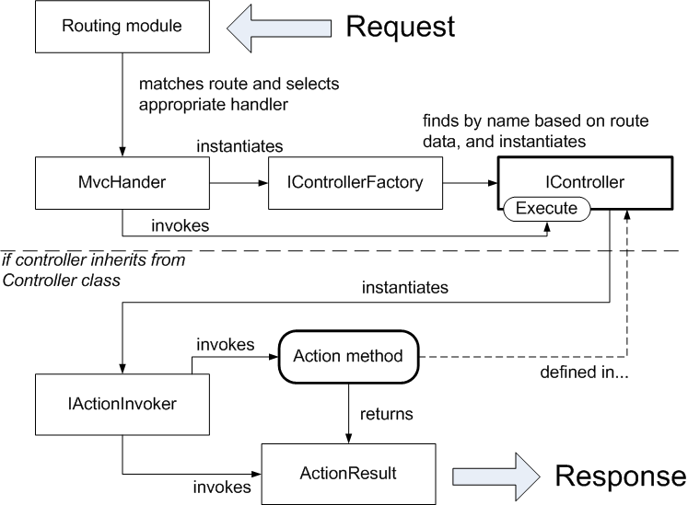
Последовательность обработки запросов в ASP.Net MVC

Slide 36
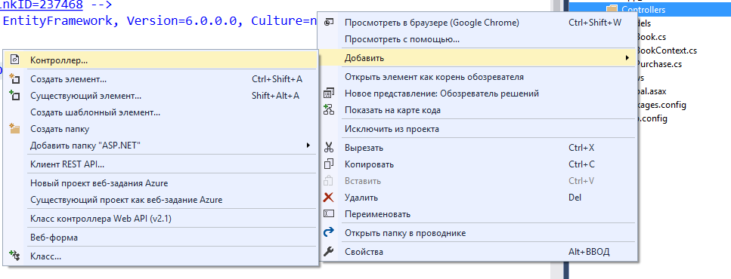
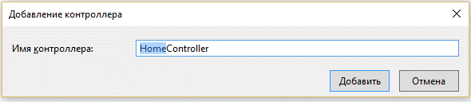
Создание контроллера
Все классы контроллеров хранятся в папке Controllers
Для создания нового контроллера нужно щелкнуть правой кнопкой мыши и в появившемся меню выберите
Добавить->Контроллер...
Появится диалоговое окно создания нового контроллера.
Нужно задать имя контроллера (например Home)
и нажать кнопку “Добавить”
Будет создан контроллер с именем HomeController
Notes:
Создание контроллера и представлений
Поскольку с моделями мы закончили, перейдем к наиболее важной части приложения - к контроллеру.
Для контроллеров у нас уже имеется папка Controllers. Нажмите на нее правой кнопкой мыши и в появившемся меню выберите Add->Controller....
Перед вами появится диалоговое окно создания нового контроллера.

Slide 37
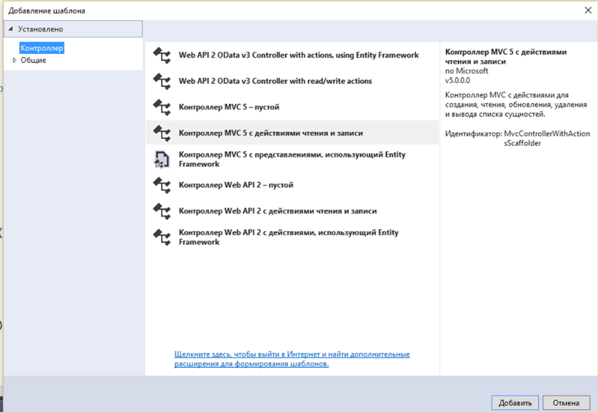
Типы шаблонов контроллеров
Основные контроллеры
  контроллер MVC 5 – пустой
  контроллер MVC 5 с действиями чтения и записи
  контроллер MVC 5 с представлениями, использующий Entity Framework
Другие типы контроллеров предназначены для
  работы с поддержанием безопасности
  Работы с Web API
Notes:
Visual Studio предлагает нам более удобные средства для создания контроллеров, предполагающие их гибкую настройку.
Чтобы ими воспользоваться, нажмем на папку Controllers правой кнопкой мыши и в появившемся меню выберем Add -> Controller....
После этого нам отобразится окно создания нового контроллера:

Slide 38
Типы шаблонов контроллеров
Контроллер MVC 5 – пустой – добавляет в папку Controllers класс, производный от класса Controller с указанным именем
  включает только действие Index, которое не содержит никакого кода;
  никакого представления не создается.
Контроллер MVC 5 с действиями чтения и записи – добавляет в проект контроллер, который содержит методы Index, Details, Create, Edit и Delete.
  методы не содержат никакого кода;
  логику методов-действий и представления для них необходимо программировать самим.
Контроллер MVC 5 с представлениями, использующий Entity Framework – создает
  контроллер с методами Index, Details, Create, Edit и Delete;
  представления для этих действий;
  добавляет код для извлечения информации из базы данных;
  очень полезен – не требуется писать соответствующий код, как в предыдущих шаблонах.

Slide 39
Методы-действия контроллеров
Контроллеры включают методы-действия,
  они могут вызываться по запросам пользователей.
Методы-действия возвращают результат, который отправляется пользователю.
Результат может иметь разные форматы:
  HTML код,
  cкрипт на языке JavaScript,
  данные в формате JSON
  простой текст.
Такие результаты не создаются самими методами-действиями.
Это делают механизмы (средства) визуализации (View Engines).
Notes:
controller action doesn’t necessarily produce some HTML.
An ASP.NET MVC application can be seen as a collection of components with the ability to serve various responses, including
HTML,
script,
JSON, and
plain text.
JSON-представление объекта, описывающего человека.
В объекте есть
строковые поля имени и фамилии,
объект, описывающий адрес, и
массив, содержащий список телефонов.
{
"firstName": "Иван",
"lastName": "Иванов",
"address": {
"streetAddress": "Московский тракт, 10, кв. 7",
"city": «Томск",
"postalCode": 101101
},
"phoneNumbers": [
"913 123-1234",
"923 123-4567"
]
}
На языке XML подобная структура выглядела бы примерно так:
<person>
<firstName>Иван</firstName>
<lastName>Иванов</lastName>
<address>
<streetAddress>Московский тракт, 10, кв. 7</streetAddress>
<city>Томск</city>
<postalCode>101101</postalCode>
</address>
<phoneNumbers>
<phoneNumber>913 123-1234</phoneNumber>
<phoneNumber>923 061-4567</phoneNumber>
</phoneNumbers>
</person>

Slide 40
Пример описания класса контроллеров
public class HomeController : Controller {
// неявно заданное имя действия: Index
public ActionResult Index() {
...
}
// это не метод-действие, просто метод
[NonAction]
public ActionResult About() {
...
}
// явно заданное имя действия: About
[ActionName("About")]
public ActionResult LikeGermanSheperds(){
...
}
}

Slide 41
Обычная структура методов-действий контроллера
Вызывается …
public ActionResult Index() {
// Некоторый код, обрабатывающий запрос
...
// Формирование вызова системы формирования представления
return View();
}
Можно возвращать сразу данные которые будут передаваться:
public string Index() {
...
return “строка”;
}

Slide 42
Пояснение методов контроллера
У метода Index() не заданы атрибуты – поэтому он неявно связан с действием, которое имеет такое же имя.
// неявно заданное имя действия: Index
public ActionResult Index() {
...
}
У метода About() с помощью атрибута NonAction явно указано, что он не связан ни с какими действиями
[NonAction]
public ActionResult About() {
...
}
Метод LikeGermanSheperds() имеет имя не совпадающее с действием, но он явно связан с действием с помощью атрибута ActionName.
[ActionName("About")]
public ActionResult LikeGermanSheperds(){
...
}
Notes:
Here’s an example:
The method Index is not decorated with attributes, so it is implicitly bound to an action with the same name.
The third public method has a very fancy name, but it is explicitly bound to the action about via the ActionName attribute.
Finally, note that to prevent a public controller method from being implicitly bound to an action name, you use the NonAction attribute.
Given the previous code snippet, therefore, when the user requests the about action, the method LikeGermanSheperds runs regardless of the HTTP verb used to place the request.
public class HomeController : Controller
{
// Implicit action name: Index
public ActionResult Index()
{
...
}
[NonAction]
public ActionResult About()
{
...
}
[ActionName("About")]
public ActionResult LikeGermanSheperds()
{
...
}
}

Slide 43
Стандартная структура методов действий
public class HomeController : Controller {
public ActionResult Index() {
// Обработка входных данных
...
// Выполнение ожидаемой задачи
...
// Формирования результата выполнения действия
return View();
}
public ActionResult About() {
// Обработка входных данных
...
// Выполнение ожидаемой задачи
...
// Формирования результата выполнения действия
return View();
}
}
Notes:
Action Methods
Let’s have a look at a sample controller class with a couple of simple but functional action methods:
public class HomeController : Controller {
public ActionResult Index() {
// Process input data
...
// Perform expected task
...
// Generate the result of the action
return View();
}
public ActionResult About() {
// Process input data
...
// Perform expected task
...
// Generate the result of the action
return View();
}
}

Slide 44
Результат работы метода-действия контроллера
Наиболее часто возвращаемым результатом действий контроллера является объект класса ViewResult
  выполняет рендеринг представления в web-страницу и возвращает ее в виде ответа клиенту.
Для возврата объекта ViewResult используется метод View:
public class HomeController : Controller {
public ActionResult Index() {
return View();
}
}
Метод View
  находит соответствующее методу представление
    по умолчанию используется представление, которое хранится по следующему пути:
  /Views/Имя_контроллера/Имя_представления.cshtml
  возвращает объект ViewResult.
    объект ViewResult производит создание HTML-документа на основе представления
    рендеринг представления в ответ.
Notes:
Класс ViewResult является наиболее часто возвращаемым результатом действий контроллера.
Он производит рендеринг представления в веб-страницу и возвращает ее в виде ответа клиенту.
Чтобы возвратить объект ViewResult используется метод View:
public class HomeController : Controller
{
public ActionResult Index()
{
return View();
}
}
Вызов метода View возвращает объект ViewResult.
Затем уже ViewResult производит рендеринг определенного представления в ответ.
По умолчанию контроллер производит поиск представления в проекте по следующему пути:
/Views/Имя_контроллера/Имя_представления.cshtml
Согласно настройкам по умолчанию, если представление не указано явным образом, то в качестве представления будет использоваться то, имя которого совпадает с именем действия контроллера. Например, вышеопределенное действие Index по умолчанию будет производить поиск представления Index.cshtml в папке /Views/Home/.
Однако можно также задать имя представления явным образом:

Slide 45
Метод View()
Метод View()
  находит соответствующее методу представление
    по умолчанию используется представление, которое хранится по следующему пути:
    /Views/Имя_контроллера/Имя_представления.cshtml
  возвращает объект ViewResult.
    объект ViewResult выполняет создание HTML-документа на основе представления
      рендеринг представления в ответ.
Notes:
Класс ViewResult является наиболее часто возвращаемым результатом действий контроллера.
Он производит рендеринг представления в веб-страницу и возвращает ее в виде ответа клиенту.
Чтобы возвратить объект ViewResult используется метод View:
public class HomeController : Controller
{
public ActionResult Index()
{
return View();
}
}
Вызов метода View возвращает объект ViewResult.
Затем уже ViewResult производит рендеринг определенного представления в ответ.
По умолчанию контроллер производит поиск представления в проекте по следующему пути:
/Views/Имя_контроллера/Имя_представления.cshtml
Согласно настройкам по умолчанию, если представление не указано явным образом, то в качестве представления будет использоваться то, имя которого совпадает с именем действия контроллера. Например, вышеопределенное действие Index по умолчанию будет производить поиск представления Index.cshtml в папке /Views/Home/.
Однако можно также задать имя представления явным образом:

Slide 46
Класс ViewResult
ViewResult – класс, объект которого является наиболее часто возвращаемым результатом метода-действия контроллера
  производит рендеринг представления в веб-страницу и возвращает ее в виде ответа клиенту.
Для возврата объекта ViewResult используется метод View:
public class HomeController : Controller {
public ActionResult Index() {
return View();
} }
Объект ViewResult затем производит рендеринг определенного представления в ответ.
Notes:
ViewResult
Класс ViewResult является наиболее часто возвращаемым результатом действий контроллера.
Он производит рендеринг представления в веб-страницу и возвращает ее в виде ответа клиенту.
Чтобы возвратить объект ViewResult используется метод View:

Slide 47
Поиск представления по умолчанию
По умолчанию метод View() производит поиск представления в проекте по следующему пути:
/Views/Имя_контроллера/Имя_представления.cshtml
если имя представление не указано явно, то будет использоваться представление, имя которого совпадает с именем действия контроллера.
  например, вышеопределенное действие Index по умолчанию будет производить поиск файла /Views/Home/Index.cshtml
Notes:
Вызов метода View возвращает объект ViewResult.
Затем уже ViewResult производит рендеринг определенного представления в ответ.
По умолчанию контроллер производит поиск представления в проекте по следующему пути:
/Views/Имя_контроллера/Имя_представления.cshtml
Согласно настройкам по умолчанию, если представление не указано явным образом, то в качестве представления будет использоваться то, имя которого совпадает с именем действия контроллера.
Например, вышеопределенное действие Index по умолчанию будет производить поиск представления Index.cshtml в папке /Views/Home/.

Slide 48
Явное указание представления
По умолчанию используется представление проекта, которое хранится по следующему пути:
  /Views/Имя_контроллера/Имя_представления.cshtml
Однако можно также задать имя представления явным образом:
public class HomeController : Controller {
public ViewResult SomeMethod() {
return View("Index");
} }
Можно полностью переопределить путь, по которому система будет искать представление:
return View("~/Views/Some/Index.cshtml");
Notes:
Класс ViewResult является наиболее часто возвращаемым результатом действий контроллера.
Он производит рендеринг представления в веб-страницу и возвращает ее в виде ответа клиенту.
Чтобы возвратить объект ViewResult используется метод View:
public class HomeController : Controller
{
public ActionResult Index()
{
return View();
}
}
Вызов метода View возвращает объект ViewResult.
Затем уже ViewResult производит рендеринг определенного представления в ответ.
По умолчанию контроллер производит поиск представления в проекте по следующему пути:
/Views/Имя_контроллера/Имя_представления.cshtml
Согласно настройкам по умолчанию, если представление не указано явным образом, то в качестве представления будет использоваться то, имя которого совпадает с именем действия контроллера. Например, вышеопределенное действие Index по умолчанию будет производить поиск представления Index.cshtml в папке /Views/Home/.
Однако можно также задать имя представления явным образом:

Slide 49
Примеры задания представления
Имя представления можно задать явным образом:
public class HomeController : Controller {
public ViewResult SomeMethod()
{ return View("Index"); }
}
  будет искаться представление /Views/Home/Index.cshtml
Можно полностью задать путь, по которому система будет искать представление:
public class HomeController : Controller {
public ViewResult SomeMethod() {
return View("~/Views/Some/Index.cshtml");
} }

Slide 50
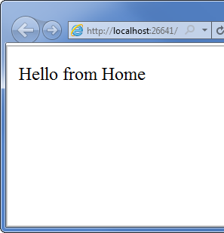
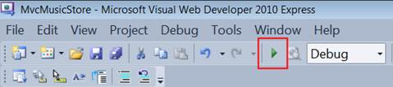
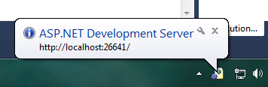
Проверка метода-действия Index()
Для проверки заменим метод Index простым методом, который возвращает строку текста
  укажем тип метода string;
  в операторе return вернем строку "Hello from Home".
public string Index() {
return "Hello from Home";
}
Запустим web-приложение.
Notes:
To start as simply as possible, let’s replace the Index method with a simple method that just returns a string.
We’ll make two changes:
Change the method to return a string instead of an ActionResult
Change the return statement to return “Hello from Home”
The method should now look like this:
public string Index() {
return "Hello from Home";
}

Slide 51
Данные передаваемые в HTTP-запросе
Коллекции | Описания
Form | Значения, отправленные из HTML формы.
RouteData | Значения содержащиеся в URL маршруте.
QueryString | Значения заданные URL строке запроса.
Files | Содержание загруженных запросом файлов.

Slide 52
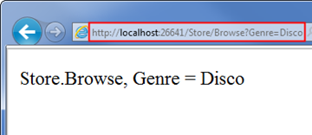
Автоматическая связывание данных запроса с параметрами метода-действия
При описании метода можно в качестве параметра указать передаваемое значение:
  имя значения в пути /{контроллер}/{метод}/{id}
  имя значения в строке запроса ?{имя}=<значение>
  имя элемента формы
Имя параметра метода должно совпадать именем передаваемого значения
  должна быть возможность преобразования к требуемому типу
Например: метод, который принимает значения, передаваемые в списке значений /Store/Browse?genre=Disco
//
// GET: /Store/Browse?genre=Disco
public string Browse(string genre) {
string message = HttpUtility.HtmlEncode
("Store.Browse, Genre = " + genre);
return message;
}
Notes:
That’s great, but these are just constant strings.
Let’s make them dynamic, so they take information from the URL and display it in the page output.
First we’ll change the Browse action method to retrieve a querystring value from the URL.
We can do this by adding a “genre” parameter to our action method.
When we do this ASP.NET MVC will automatically pass any querystring or form post parameters named “genre” to our action method when it is invoked.
//
// GET: /Store/Browse?genre=Disco
public string Browse(string genre)
{
string message = HttpUtility.HtmlEncode("Store.Browse, Genre = " + genre);
return message;
}
Note: We’re using the HttpUtility.HtmlEncode utility method to sanitize (дезинфицировать, производить обеззараживание) the user input.
This prevents users from injecting Javascript into our View with a link like /Store/Browse?Genre=<script>window.location=’http://hackersite.com’</script>.
Now let’s browse to /Store/Browse?Genre=Disco

Slide 53
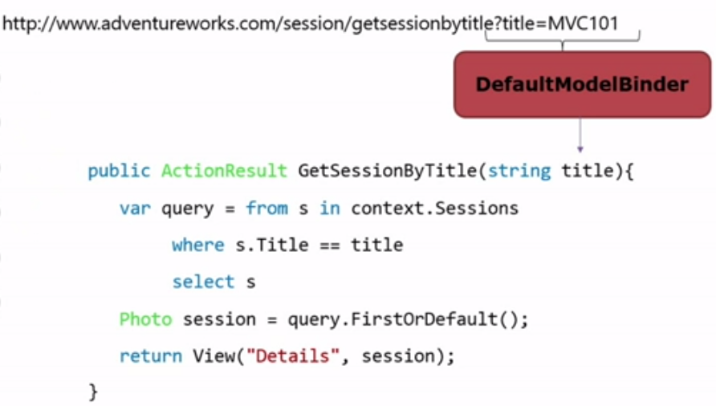
Передача данных в метод-действия контроллера

Slide 54
Метод-действие, принимающий значение id
  Параметр метода может передаваться
    в пути /{контроллер}/{метод}/{id}
    в данных запроса /{контроллер}/{метод}?{id}
// /home/buy/5
public ActionResult Buy(int id) { // должно быть id – как в маршруте
…
}
Параметр метода передается в данных
// /home/buy? d=5 – должно быть обязательно d, как в параметре
public ActionResult Buy(int d) {
…
}
Notes:
Let’s next change the Details action to read and display an input parameter named ID.
Unlike our previous method, we won’t be embedding the ID value as a querystring parameter.
Instead we’ll embed it directly within the URL itself.
For example: /Store/Details/5.
ASP.NET MVC lets us easily do this without having to configure anything.
ASP.NET MVC’s default routing convention is to treat the segment of a URL after the action method name as a parameter named “ID”.
If your action method has a parameter named ID then ASP.NET MVC will automatically pass the URL segment to you as a parameter.
//
// GET: /Store/Details/5
public string Details(int id)
{
string message = "Store.Details, ID = " + id;
return message;
}
Run the application and browse to /Store/Details/5:
Let’s recap what we’ve done so far:
We’ve created a new ASP.NET MVC project in Visual Web Developer
We’ve discussed the basic folder structure of an ASP.NET MVC application
We’ve learned how to run our website using the ASP.NET Development Server
We’ve created two Controller classes: a HomeController and a StoreController
We’ve added Action Methods to our controllers which respond to URL requests and return text to the browser

Slide 55
Автоматическое формирование объектов на основе параметров
При передаче параметров в запросе фреймворк будет пытаться создать подходящий объект.
Например: если есть метод MyEdit, принимающий объект типа Book, то при выполнении запросов
/Home/MyEdit?Name=Сказки&Author=Петров&Price=100
/Home/MyEdit?name=Сказки&author=Петров&price=100
/Home/MyEdit?author=Петров&price=100
/Home/MyEdit?price=100
то будут создаваться объекты типа Book с разными данными
public class Book {
// название книги
public string Name { get; set; }
// автор книги
public string Author { get; set; }
// цена
public int Price { get; set; }
}
public string MyEdit(Book b) {
return "Спасибо!";
}
Notes:
// ID книги
public int Id { get; set; }

Slide 56
Представления (View)
Notes:
Хотя работа приложения MVC управляется главным образом контроллерами, но непосредственно пользователю приложение доступно в виде представления,
которое и формирует внешний вид приложения.
В ASP.NET MVC 5 представления - это файлы с расширением cshtml,
которые содержат код пользовательского интерфейса в основном на языке html.
Стандартное представление:

Slide 57
Средства визуализации
(движки представлений)
Контроллеры включают методы-действия, которые
  вызываются по запросам пользователей;
  возвращают результат, который отправляется пользователю.
Метод-действие может возвращать результат в разных форматах:
  HTML код (наиболее часто);
  cкрипт на языке JavaScript;
  данные в формате JSON;
  простые данные или текст.
Результаты не создаются самими методами-действиями
  это делают средства визуализации (View Engines).
Notes:
controller action doesn’t necessarily produce some HTML.
An ASP.NET MVC application can be seen as a collection of components with the ability to serve various responses, including
HTML,
script,
JSON, and
plain text.
JSON-представление объекта, описывающего человека.
В объекте есть
строковые поля имени и фамилии,
объект, описывающий адрес, и
массив, содержащий список телефонов.
{
"firstName": "Иван",
"lastName": "Иванов",
"address": {
"streetAddress": "Московский тракт, 10, кв. 7",
"city": «Томск",
"postalCode": 101101
},
"phoneNumbers": [
"913 123-1234",
"923 123-4567"
]
}
На языке XML подобная структура выглядела бы примерно так:
<person>
<firstName>Иван</firstName>
<lastName>Иванов</lastName>
<address>
<streetAddress>Московский тракт, 10, кв. 7</streetAddress>
<city>Томск</city>
<postalCode>101101</postalCode>
</address>
<phoneNumbers>
<phoneNumber>913 123-1234</phoneNumber>
<phoneNumber>923 061-4567</phoneNumber>
</phoneNumbers>
</person>

Slide 58
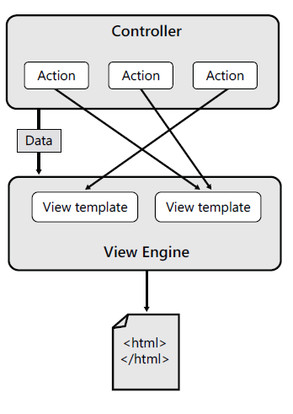
Средства визуализации
(view engine)
Средство (механизм) визуализации (view engine, движок визуализации) – это набор объектов, которые реально создают HTML-код.
Код создается в результате объединения
  данных передаваемых методом-действием
    в словарях или передаваемых объектах;
  шаблона визуализации, описанного на специальном языке.
Notes:
Structure and Behavior of a View Engine
The view engine is the component that physically builds the HTML output for the browser.
The view engine kicks in for each request that returns HTML, and
it prepares its output by mixing together a template for the view and any data the controller passes in.
The template is expressed in an engine-specific markup language;
the data is passed packaged in
dictionaries or
in strongly typed objects.
Figure 2-1 shows the overall picture of how a view engine and controller work together.

Slide 59
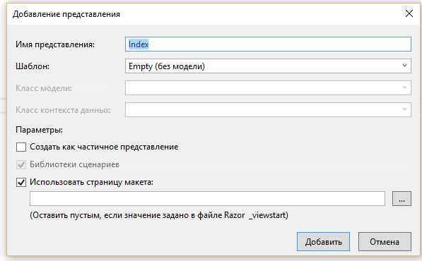
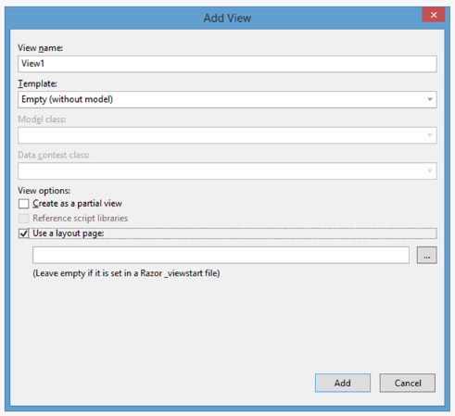
Создание представления
Наведите курсор на текст метода (например, Index) и щелкните правой кнопкой мыши.
В появившемся контекстном меню нужно выбрать команду
Добавить представление ...
В результате появится окно для создания представления, в котором нужно выбрать имя представления и еще ряд параметров
  имя представления должно совпадать с именем действия.
Если в проекте нет страницы макета, то нужно убрать отметку с флажка «Использовать страницу макета»
Нажать кнопку Добавить
Notes:
А теперь создадим само представление. Наведем курсор на метод Index и нажмем правой кнопкой мыши. Нам отобразится меню, в котором выберем Add View....

Slide 60
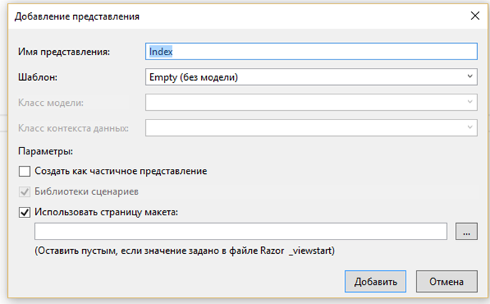
Опции создания представления
Имя представления: имя нового представления
  после создания ему автоматически будет присваиваться расширение cshtml.
Шаблон: шаблон нового представления.
Класс модели: при выборе любого типа шаблона кроме Empty (без модели), становится доступно это поле, здесь можно указать модель для типизации представления.
  такое представление будет считаться строго типизированным, то есть привязанным к одному классу модели
Класс контекста данных: также при выборе любого типа шаблона кроме Empty (без модели), становится доступно поле, в котором можно выбрать класс контекста данных
Создать, как частичное представление: позволяет создать частичное представление
Библиотека сценариев: показывает, будет ли представление автоматически подключать стандартный набор библиотек jQuery и прочих файлов JavaScript.
Использовать страницу макета: указывает, будет ли использоваться мастер-страница или представление будет самодостаточным.
Notes:
Создание нового представления
Для создания нового представления выберем в проекте папку Views и в нем нажмем правой кнопкой на подкаталог Home
и в появившемся списке выберем пункт Add - > View... (Представление).
В окне добавления нового представления предлагается настроить целый ряд опций:
Разберем все эти настройки:
View Name: имя нового представления. После создания ему автоматически будет присваиваться расширение cshtml.
Template: шаблон нового представления.
Мы можем выбрать из следующего списка шаблонов:
Типы шаблонов представления
Empty (without model): создается пустое представление с начальной разметкой
Empty: также создается пустое представление, но теперь ниже мы можем выбрать модель, которая будет подключена в представлении с помощью директивы @model
Create: генерируется представление с формой для создания новых объектов модели. В этой форме для каждого свойства модели создается отдельное поле
Delete: генерируется представление с формой для удаления объектов модели. В этой форме для каждого свойства модели создается отдельное поле
Details: генерируется представление, которое отображает значения всех свойств модели
Edit: генерируется представление с формой для редактирования имеющихся объектов модели. В этой форме для каждого свойства модели создается отдельное поле
List: создается представление, которое отображает все объекты из списка моделей в виде таблицы. Для генерации списка объектов в данное представление необходимо передавать из метода контроллера значение типа IEnumerable<Тип_модели>. Представление также содержит ссылки на методы для выполнения операций создания/правки/удаления.
Model class: при выборе одной из предыдущих опций, кроме опции Empty (without model), нам становится доступно это поле, в котором мы можем указать модель для типизации представления.
Такое представление будет считаться строго типизированным, то есть привязанным к одному классу модели
Data context class: также при выборе одной из предыдущих опций, кроме опции Empty (without model), нам становится доступно это поле, в котором мы мжем выбрать класс контекста данных
Create as a partial view: позволяет создать частичное представление
Reference Script Libraries: эта опция показывает, будет ли представление автоматически подключать стандартный набор библиотек jQuery и прочих файлов JavaScript.
Use a layout page: эта опция указывает, будет ли использоваться мастер-страница или представление будет самодостаточным.
После установки этой опции нам станет доступным нижнее поле, в котором можно выбрать мастер-страницу.
Для движка Razor указание мастер-страницы не является обязательным,
если вы собираетесь использовать мастер-страницу, определенную по умолчанию в файле _ViewStart.cshtml.
Однако, если вы хотите переопределить мастер-страницу, то можете воспользоваться этой опцией.

Slide 61
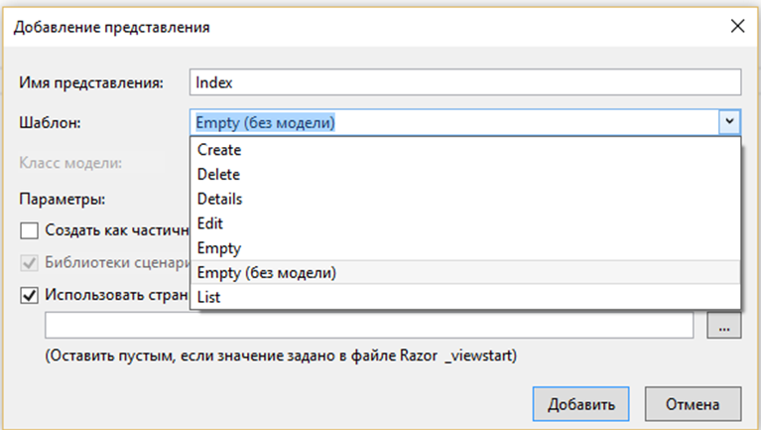
Шаблоны новых представлений
Empty (без модели): создается пустое представление с начальной разметкой.
Empty: также создается пустое представление, но теперь ниже можно выбрать модель, которая будет подключена в представлении с помощью директивы @model
Create: генерируется представление с формой для создания новых объектов модели
  в форме для каждого свойства модели создается отдельное поле
Delete: генерируется представление с формой для удаления объектов модели.
  в форме для каждого свойства модели создается отдельное поле
Notes:
Создание нового представления
Для создания нового представления выберем в проекте папку Views и в нем нажмем правой кнопкой на подкаталог Home
и в появившемся списке выберем пункт Add - > View... (Представление).
В окне добавления нового представления предлагается настроить целый ряд опций:
Разберем все эти настройки:
View Name: имя нового представления. После создания ему автоматически будет присваиваться расширение cshtml.
Template: шаблон нового представления.
Мы можем выбрать из следующего списка шаблонов:
Типы шаблонов представления
Empty (without model): создается пустое представление с начальной разметкой
Empty: также создается пустое представление, но теперь ниже мы можем выбрать модель, которая будет подключена в представлении с помощью директивы @model
Create: генерируется представление с формой для создания новых объектов модели. В этой форме для каждого свойства модели создается отдельное поле
Delete: генерируется представление с формой для удаления объектов модели. В этой форме для каждого свойства модели создается отдельное поле
Details: генерируется представление, которое отображает значения всех свойств модели
Edit: генерируется представление с формой для редактирования имеющихся объектов модели. В этой форме для каждого свойства модели создается отдельное поле
List: создается представление, которое отображает все объекты из списка моделей в виде таблицы. Для генерации списка объектов в данное представление необходимо передавать из метода контроллера значение типа IEnumerable<Тип_модели>. Представление также содержит ссылки на методы для выполнения операций создания/правки/удаления.
Model class: при выборе одной из предыдущих опций, кроме опции Empty (without model), нам становится доступно это поле, в котором мы можем указать модель для типизации представления.
Такое представление будет считаться строго типизированным, то есть привязанным к одному классу модели
Data context class: также при выборе одной из предыдущих опций, кроме опции Empty (without model), нам становится доступно это поле, в котором мы мжем выбрать класс контекста данных
Create as a partial view: позволяет создать частичное представление
Reference Script Libraries: эта опция показывает, будет ли представление автоматически подключать стандартный набор библиотек jQuery и прочих файлов JavaScript.
Use a layout page: эта опция указывает, будет ли использоваться мастер-страница или представление будет самодостаточным.
После установки этой опции нам станет доступным нижнее поле, в котором можно выбрать мастер-страницу.
Для движка Razor указание мастер-страницы не является обязательным, если вы собираетесь использовать мастер-страницу, определенную по умолчанию в файле _ViewStart.cshtml.
Однако, если вы хотите переопределить мастер-страницу, то можете воспользоваться этой опцией.

Slide 62
Шаблоны новых представлений (2)
Details: генерируется представление, которое отображает значения всех свойств модели.
Edit: генерируется представление с формой для редактирования имеющихся объектов модели.
  в форме для каждого свойства модели создается отдельное поле
List: создается представление, которое отображает все объекты из списка моделей в виде таблицы
  для генерации списка объектов в данное представление необходимо передавать из метода контроллера значение типа IEnumerable<Тип_модели>.
  представление также содержит ссылки на методы для выполнения операций создания/правки/удаления.
Notes:
Создание нового представления
Для создания нового представления выберем в проекте папку Views и в нем нажмем правой кнопкой на подкаталог Home
и в появившемся списке выберем пункт Add - > View... (Представление).
В окне добавления нового представления предлагается настроить целый ряд опций:
Разберем все эти настройки:
View Name: имя нового представления. После создания ему автоматически будет присваиваться расширение cshtml.
Template: шаблон нового представления.
Мы можем выбрать из следующего списка шаблонов:
Типы шаблонов представления
Empty (without model): создается пустое представление с начальной разметкой
Empty: также создается пустое представление, но теперь ниже мы можем выбрать модель, которая будет подключена в представлении с помощью директивы @model
Create: генерируется представление с формой для создания новых объектов модели. В этой форме для каждого свойства модели создается отдельное поле
Delete: генерируется представление с формой для удаления объектов модели. В этой форме для каждого свойства модели создается отдельное поле
Details: генерируется представление, которое отображает значения всех свойств модели
Edit: генерируется представление с формой для редактирования имеющихся объектов модели. В этой форме для каждого свойства модели создается отдельное поле
List: создается представление, которое отображает все объекты из списка моделей в виде таблицы. Для генерации списка объектов в данное представление необходимо передавать из метода контроллера значение типа IEnumerable<Тип_модели>. Представление также содержит ссылки на методы для выполнения операций создания/правки/удаления.
Model class: при выборе одной из предыдущих опций, кроме опции Empty (without model), нам становится доступно это поле, в котором мы можем указать модель для типизации представления.
Такое представление будет считаться строго типизированным, то есть привязанным к одному классу модели
Data context class: также при выборе одной из предыдущих опций, кроме опции Empty (without model), нам становится доступно это поле, в котором мы мжем выбрать класс контекста данных
Create as a partial view: позволяет создать частичное представление
Reference Script Libraries: эта опция показывает, будет ли представление автоматически подключать стандартный набор библиотек jQuery и прочих файлов JavaScript.
Use a layout page: эта опция указывает, будет ли использоваться мастер-страница или представление будет самодостаточным.
После установки этой опции нам станет доступным нижнее поле, в котором можно выбрать мастер-страницу.
Для движка Razor указание мастер-страницы не является обязательным, если вы собираетесь использовать мастер-страницу, определенную по умолчанию в файле _ViewStart.cshtml.
Однако, если вы хотите переопределить мастер-страницу, то можете воспользоваться этой опцией.

Slide 63
Представление по умолчанию
(шаблон Empty)
@{
Layout = null;
}
<!DOCTYPE html>
<html>
<head>
<meta name="viewport" content="width=device-width" />
<title>Index</title>
</head>
<body>
<div>
</div>
</body>
</html>
Код разметки добавляется сюда

Slide 64
Компиляция представления
Хотя представление содержит главным образом, код html, оно не является html-страницей.
При компиляции приложения на основе требуемого представления сначала генерируется класс на языке C#, а затем этот класс компилируется.
Notes:
Хотя представление содержит главным образом, код html, оно не является html-страницей.
При компиляции приложения на основе требуемого представления сначала генерируется класс на языке C#, а затем этот класс компилируется.
Так, из выше приведенного представления будет генерироваться примерно в такой класс:
#pragma checksum "c:\users\hp\documents\visual studio 2013\Projects\MVC\BookStore\BookStore\Views\Home\SomeView.cshtml" "{ff1816ec-aa5e-4d10-87f7-6f4963833460}" "1F05F4D370C9D00F8CBDFB8BD1F51D74189D0617"
namespace ASP {
using System;
using System.Collections.Generic;
using System.IO;
using System.Linq;
using System.Net;
using System.Web;
using System.Web.Helpers;
using System.Web.Security;
using System.Web.UI;
using System.Web.WebPages;
using System.Web.Mvc;
using System.Web.Mvc.Ajax;
using System.Web.Mvc.Html;
using System.Web.Optimization;
using System.Web.Routing;
using BookStore;
public class _Page_Views_Home_SomeView_cshtml : System.Web.Mvc.WebViewPage<dynamic> {
#line hidden
public _Page_Views_Home_SomeView_cshtml() {
}
protected ASP.global_asax ApplicationInstance {
get {
return ((ASP.global_asax)(Context.ApplicationInstance));
}
}
public override void Execute() {
BeginContext("~/Views/Home/SomeView.cshtml", 0, 2, true);
WriteLiteral("\r\n");
EndContext("~/Views/Home/SomeView.cshtml", 0, 2, true);
#line 2 "c:\users\hp\documents\visual studio 2013\Projects\MVC\BookStore\BookStore\Views\Home\SomeView.cshtml"
Layout = null;
#line default
#line hidden
BeginContext("~/Views/Home/SomeView.cshtml", 27, 48, true);
WriteLiteral("\r\n\r\n<!DOCTYPE html>\r\n\r\n<html>\r\n<head>\r\n <meta");
EndContext("~/Views/Home/SomeView.cshtml", 27, 48, true);
BeginContext("~/Views/Home/SomeView.cshtml", 75, 16, true);
WriteLiteral(" name=\"viewport\"");
EndContext("~/Views/Home/SomeView.cshtml", 75, 16, true);
BeginContext("~/Views/Home/SomeView.cshtml", 91, 29, true);
WriteLiteral(" content=\"width=device-width\"");
EndContext("~/Views/Home/SomeView.cshtml", 91, 29, true);
BeginContext("~/Views/Home/SomeView.cshtml", 120, 74, true);
WriteLiteral(" />\r\n <title>SomeView</title>\r\n</head>\r\n<body>\r\n <div> \r\n <h2>");
EndContext("~/Views/Home/SomeView.cshtml", 120, 74, true);
BeginContext("~/Views/Home/SomeView.cshtml", 195, 15, false);
#line 15 "c:\users\hp\documents\visual studio 2013\Projects\MVC\BookStore\BookStore\Views\Home\SomeView.cshtml"
Write(ViewBag.Message);
#line default
#line hidden
EndContext("~/Views/Home/SomeView.cshtml", 195, 15, false);
BeginContext("~/Views/Home/SomeView.cshtml", 210, 38, true);
WriteLiteral("</h2> \r\n </div>\r\n</body>\r\n</html>\r\n");
EndContext("~/Views/Home/SomeView.cshtml", 210, 38, true);
}
}
}
Код, конечно, не самый читабельный, особенно если не знать, что делают все эти классы и методы,
но здесь мы можем увидеть, что при компиляции создается класс, наследующий от класса System.Web.Mvc.WebViewPage<T>,
где T - это класс модели, которая будет использоваться.
Но так как представление не строго типизированное, поэтому вместо имени класса модели идет ключевое слово dynamic.
Все действия данного класса заключены в методе Execute, в котором с помощью метода WriteLiteral обрабатываются все имеющиеся в представлении элементы разметки html.
Найти сгенерированные из представлений файлы кода можно по пути C:\Users\Имя_Логина\AppData\Local\Temp\Temporary ASP.NET Files\root.
Правда, все папки имеют зашифрованные имена, поэтому чтобы определить нужную папку приложения, нужно будет затратить некоторое время на поиск.
Кроме того, сами генерируемые файлы кода также имеют зашифрованные имена.
Например, выше приведенный класс в моем случае имеет имя App_Web_nri53fza.1.cs и находится в папке root\307f1c1d\a36bbd4f.

Slide 65
Работа с представлением
Для работы с представлением нужно:
  передать в представление подготовленные данные;
  добавить к представлению по умолчанию код отображения переданных данных.

Slide 66
Способы передачи данных в View
Для создания динамического web-сайта нужно передавать информацию из метода-действия контроллера шаблону представления.
Имеются следующие возможности передачи данных в шаблон:
Model – наиболее предпочтительный, строгая типизация
  Передается в параметре
ViewBag – вспомогательный способ передачи данных (разных сообщений)
  нетипизированная коллекция;
  динамический объект для хранения базовых элементов информации.
    обертка для ViewData
  хорошо подходит для отправки сообщений для View;
  может использоваться только для этой цели
    перенаправление вызовет очистку ViewBag.

Slide 67
Стандартные средства передача данных в представление
Данные могут быть переданы в представление с помощью стандартных средств
  ViewData – это словарь из пар ключ-значение
    коллекция Dictionary
    Например: ViewData[“num”] = 15;
  ViewBag позволяет
    определить различные свойства (как свойство);
    присвоить им любое значение
    Например: ViewData.num = 15;

Slide 68
Передачи данных в представление с помощью объекта ViewData
Словарь ViewData – это пары «ключ-значение»
  коллекция Dictionary:
public ViewResult SomeMethod() {
ViewData["Head"] = "Привет мир!";
return View("SomeView");
}
В представлении SomeView.cshtml можно получить строку следующим образом:
@{ Layout = null; }
<!DOCTYPE html>
<html>
<head>
<meta name="viewport" content="width=device-width" />
<title>SomeView</title>
</head>
<body>
<div> <h2>@ViewData["Head"]</h2> </div>
</body>
</html>
Notes:
Передача данных из контроллера в представление
Существует несколько способов передачи данных из контроллера в представление. Первый из них представляет использование объекта ViewData.
ViewData представляет словарь из пар ключ-значение:

Slide 69
Передачи данных в представление с помощью объекта ViewBag
ViewBag позволяет
  определить различные свойства (как свойство);
  присвоить им любое значение.
Предыдущий пример могли бы переписать следующим образом:
public ViewResult SomeMethod() {
ViewBag.Head = "Привет мир!";
return View("SomeView");
}
И таким же образом изменить представление:
.....
<body>
<div> <h2>@ViewBag.Head</h2> </div>
</body>
</html>

Slide 70
Различие между ViewData и ViewBag
ViewData и ViewBag похожи, но не полностью эквивалентны
  например, нельзя передавать динамические значения из ViewBag в помощниках представления.
Например, нельзя просто написать
@Html.TextBox("name", ViewBag.Name)
  компилятор C# должен знать тип каждого параметра во время компиляции, чтобы выбрать нужный метод расширения.
В этом случае нам надо
  либо использовать
  ViewData:@Html.TextBox("name", ViewData["Name"]),
  либо выполнить приведение типов:
  @Html.TextBox("name", (string)ViewBag.Name)
Notes:
И не важно, что изначально объект ViewBag не содержит никакого свойства Head, оно определяется динамически.
При этом свойства ViewBag могут содержать не только простые объекты типа string или int, но и сложные данные.
Так, в примере из прошлой главы мы добавляли в объект ViewBag список объектов модели:
public ActionResult Index() {
IEnumerable<Book> books = db.Books;
ViewBag.Books = books;
return View();
}
Хотя ViewData и ViewBag и похожи, в то же время они не полностью эквивалентны.
Так, например, нельзя передавать динамические значения из ViewBag в методы расширения в представлениях.
Например, мы не можем написать@Html.TextBox("name", ViewBag.Name), так как компилятор C# должен знать тип каждого параметра во время компиляции, чтобы выбрать нужный метод расширения.
В этом случае нам надо либо использовать ViewData:@Html.TextBox("name", ViewData["Name"]),
либо применить приведение типов: @Html.TextBox("name", (string)ViewBag.Name)
И еще один способ предлагает объект TempData. TempData представляет словарь, хранящий пары ключ-значение, как и ViewData, но его использование немного отличается.
TempData позволяет сохранять переданное значение в течении всего текущего запроса.
Использование TempData аналогично работе с ViewData.

Slide 71
Движки представлений
(view engines)
При вызове метода View() контроллер не производит рендеринг представления и не генерирует HTML-разметку.
Контроллер только готовит данные и выбирает, какое представление надо возвратить в качестве объекта ViewResult.
Затем уже объект ViewResult обращается к движку представления (системе представления) для рендеринга представления в выходной результат.

Slide 72
Виды движков представления
В MVC используются можно использовать разные движки представления.
Встроенные движки представления:
  движок ASPX (Web Forms), который использовал стандартный синтаксис ASP.NET;
  движок Razor.
Движки других производителей.
  движок Spark, использующий декларативный синтаксис;
  движок Brail, который использует язык Boo.
В настоящее время система Razor в связи со своей простотой и легкостью использования стала основной системой визуализации, используемой по умолчанию.

Slide 73
Движок представлений
Движок представлений – это не какой-то новый язык.
Движок представлений – это лишь способ рендеринга представлений, который имеет определенный синтаксис для перехода от разметки HTML к коду C#.
Движки представления отличаются между собой способом включения кода в HTML-разметку.

Slide 74
Движок представления ASPX
(Web Forms)
Движок Web Forms использует стандартный синтаксис ASP.NET:
<% foreach(BookStore.Models.Book b in ViewBag.Books) { %>
<li>Книга: <%: b.Name %></li>
<% } %>
Аналогичный пример на Razor выглядит так:
@foreach(BookStore.Models.Book b in ViewBag.Books)
{
<li>Книга: b.Name </li>
}

Slide 75
Движок представлений Razor
В MVC 3 был введен движка Razor, который позволяет
  уменьшить объем кода C#,
  сделать код более "чистым".
Пример:
@foreach(BookStore.Models.Book b in ViewBag.Books)
{
<li>Книга: b.Name </li>
}
Его использование более предпочтительно.

Slide 76
Основы синтаксиса Razor
Использование синтаксиса Razor характеризуется тем, что перед выражением кода стоит знак @, после которого осуществляется переход к коду C#.
Существуют два типа переходов:
  к выражениям кода (непосредственно);
  к блоку кода.
Например, если записано:
<p>@b.Name</p>
  То Razor автоматически распознает, что Name - это свойство объекта b.
Также можно использовать стандартные классы и методы
  например, выведем текущее время:
<h3>@DateTime.Now.ToShortTimeString()</h3>

Slide 77
Отделение программного кода от HTML в Razоr
Razor определяет код по символу @
В синтаксисе Razor символ @ используется по разному:
  @ для указания на C# код
  @@ для задания символа @ в HTML странице
  @: для явного объявления строки текста как содержания, а не кода
  <text> для явного объявления нескольких строк текста, как содержания, а не кода
Для рендеринга текста без HTML кодировки можно использовать HTML-помощника Html.Raw()

Slide 78
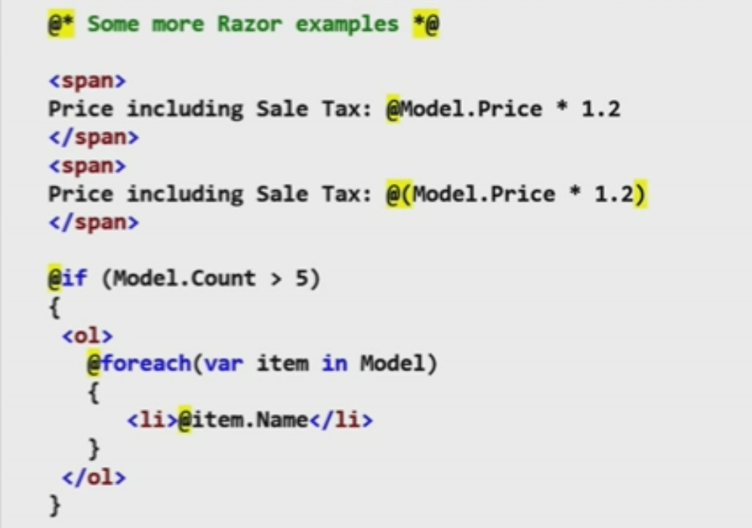
Синтаксис системы визуализации Razor

Slide 79
Переход к блоку кода
Применение блоков кода аналогично
  знак @ ставится перед всем блоком кода,
  движок автоматически определяет, где этот блок кода заканчивается:
@foreach (BookStore.Models.Book b in Model){
<p>@b.Name</p>
}
Более того можно в блоке кода создавать переменные и позже использовать их:
@{ string head = "Привет мир!!!";
head = head + " Добро пожаловать на сайт!";
}
<h3>@head</h3>

Slide 80
Использование ViewBag
В предыдущих примерах для передачи информации из контроллера в представление использовался объект ViewBag:
@foreach (var b in ViewBag.Books)
{
<tr>
<td><p>@b.Name</p></td>
<td><p>@b.Author</p></td>
<td><p>@b.Price</p></td>
</tr>
}
Notes:
В предыдущих примерах для передачи информации из контроллера в представление использовался объект ViewBag:
@foreach (var b in ViewBag.Books)
{
<tr>
<td><p>@b.Name</p></td>
<td><p>@b.Author</p></td>
<td><p>@b.Price</p></td>
<td><p><a href="/Home/Buy/@b.Id">Купить</a></p></td>
</tr>
}
Здесь мы получаем доступ к элементам коллекции, заключенной в ViewBag.Books, с помощью переменной с ключевым словом var - то есть тип переменной у нас не задан явно и выводится компилятором.
То же самое мы могли бы указать тип модели явно, применив полное имя типа модели:
@foreach (BookStore.Models.Book b in ViewBag.Books)
{
<tr>
<td><p>@b.Name</p></td>
<td><p>@b.Author</p></td>
<td><p>@b.Price</p></td>
<td><p><a href="/Home/Buy/@b.Id">Купить</a></p></td>
</tr>
}
Хотя примеры с объектом ViewBag работают как надо, но есть и другой способ, иногда более предпочтительный, который заключается в использовании строго типизированных представлений.
Подобные представления позволяют передавать данные не через объект ViewBag, а напрямую в представление через параметр метода View. Код метода контроллера мог бы выглядеть так:
BookContext db = new BookContext();
public ActionResult Index()
{
return View(db.Books);
}
Теперь, чтобы связать представление с передаваемым параметром, надо добавить в представление директиву @model с указанием типа передаваемых данных.
Поскольку books представляет тип IEnumerable<Book>, то представление будет выглядеть так:
@model IEnumerable<BookStore.Models.Book>
@{
Layout = "~/Views/Shared/_Layout.cshtml";
}
<div>
<h3>Распродажа книг</h3>
<table>
<tr class="header"><td><p>Название книги</p></td>
<td><p>Автор</p></td>
<td><p>Цена</p></td><td></td>
</tr>
@foreach (BookStore.Models.Book b in Model)
{
<tr>
<td><p>@b.Name</p></td>
<td><p>@b.Author</p></td>
<td><p>@b.Price</p></td>
<td><p><a href="/Home/Buy/@b.Id">Купить</a></p></td>
</tr>
}
</table>
</div>
Объект Model представляет тип модели, указанной в директиве @model, и будет хранить переданные из контроллера данные.
Чтобы не писать полностью и содержит передаваемые в параметре данные. Но чтобы не писать полностью имя типа модели, мы можем импортировать пространство имен в представлении:
1
2
3
@using BookStore.Models
@model IEnumerable<Book>
..............................
Кроме того, мы можем автоматически создать строго типизированное представление, указав в диалоговом окне при создании представления соответствующие параметры:
Для этого в поле Template надо выбрать любой другой шаблон, кроме Empty (without model), и после этого указать нужный класс модели и контекста данных. И если мы выберем шаблон List, то автоматически сгенерированное представление будет по своему функционалу идентично ранее рассмотренному представлению с выводом книг.

Slide 81
Использование Модели для передачи данных в представление
В шаблоне MVC термин Model ссылается на объекты, которые содержат данные, используемые для отображения.
  объекты модели часто соответствуют таблицам используемой БД, но это не обязательно.
Метод-действие контроллера может передать объект модели в представление (view).
Для этого в методе-действии контроллера нужно:
  упаковать всю информацию, требуемую для формирования ответа
  затем передать ее в шаблон представления View, которую он будет использовать для формирования подходящего HTML-ответа.
Notes:
C помощью представлений View, которые показывают только заданный HTML код не возможно создать интересный web-сайт.
Using a Model to pass information to our View
A View template that just displays hardcoded HTML isn’t going to make a very interesting web site.
To create a dynamic web site, we’ll instead want to pass information from our controller actions to our view templates.
In the Model-View-Controller pattern, the term Model refers to objects which represent the data in the application.
Often, model objects correspond to tables in your database, but they don’t have to.
Controller action methods which return an ActionResult can pass a model object to the view.
This allows a Controller to cleanly package up all the information needed to generate a response, and then
pass this information off to a View template to use to generate the appropriate HTML response.
This is easiest to understand by seeing it in action, so let’s get started.
First we’ll create some Model classes to represent Genres and Albums within our store.
Let’s start by creating a Genre class.
Right-click the “Models” folder within your project, choose the “Add Class” option, and name the file “Genre.cs”.
Then add a public string Name property to the class that was created:
public class Genre
{
public string Name { get; set; }
}
Note: In case you're wondering, the { get; set; } notation is making use of C#'s auto-implemented properties feature.
This gives us the benefits of a property without requiring us to declare a backing field.

Slide 82
Строго типизированные представления
Строго типизированных представлений (СТП) позволяют передавать данные не через объект ViewBag, а напрямую в представление через параметр метода View.
Код метода контроллера мог бы выглядеть так:
BookContext db = new BookContext();
public ActionResult Index()
{
return View(db.Books);
}
Для связывания представление с передаваемым параметром надо добавить в представление директиву @model с указанием типа передаваемых данных.
Например:
@model IEnumerable<BookStore.Models.Book>
Notes:
Объект Model представляет тип модели, указанной в директиве @model, и будет хранить переданные из контроллера данные
@model IEnumerable<BookStore.Models.Book>
Чтобы не писать полностью имя типа модели, можно импортировать пространство имен в представлении:
@using BookStore.Models
@model IEnumerable<Book>

Slide 83

Создание строго-типизированного представления
Для создания шаблона для класса модели нужно
  щелкнем правой кнопкой мыши в методе-действии
  выбрать в контекстном меню команду “Добавить представление”.
Появится диалог “Добавление представления” для создания представления,
  если выбрать любой шаблон, кроме “Empty (без модели)”.
  Появится возможность выбрать класс модели и класс контекста модели.
В результате будет создано представление с описанием передаваемого объекта заданного класса.
Notes:
Let’s now create a View template that uses our Album to generate an HTML response.
Now that we've set up our supporting classes, we're ready to build our View template.
Right-click within the Details method and select “Add View…” from the context menu.
We are going to create a new View template like we did before with the HomeController.
Because we are creating it from the StoreController it will by default be generated in a \Views\Store\Index.cshtml file.
Unlike before, we are going to check the “Create a strongly-typed” view checkbox.
We are then going to select our “Album” class within the “View data-class” drop-downlist.
This will cause the “Add View” dialog to create a View template that expects that an Album object will be passed to it to use.

Slide 84
Свойство Model
В представлении для использования параметра метода View() описанного в директиве @model используется свойство Model.
Свойство Model содержит данные переданные из контроллера.
Например:
@model IEnumerable<BookStore.Models.Book>
Чтобы не писать полностью имя типа модели в представление можем импортировать пространство имен:
@using BookStore.Models
@model IEnumerable<Book>

Slide 85
Пример строго типизированное представления
Получение данных в представлении Index.cshtml:
@model IEnumerable<BookStore.Models.Book>
@{ Layout = "~/Views/Shared/_Layout.cshtml"; }
<div> <h3>Распродажа книг</h3>
<table>
<tr class="header">
<td><p>Название книги</p></td>
<td><p>Автор</p></td>
<td><p>Цена</p></td><td></td>
</tr>
@foreach (BookStore.Models.Book b in Model) {
<tr>
<td><p>@b.Name</p></td> <td><p>@b.Author</p></td>
<td><p>@b.Price</p></td> <td><p><a href="/Home/Buy/@b.Id">Купить</a></p></td>
</tr>
}
</table>
</div>

Slide 86
Использовании строго типизированных представлений
BookContext db = new BookContext();
public ActionResult Index() {
return View(db.Books);
}
Чтобы связать представление с передаваемым параметром, надо добавить в представление директиву @model с указанием типа передаваемых данных.
@model IEnumerable<BookStore.Models.Book>
@{ Layout = "~/Views/Shared/_Layout.cshtml"; }
<div>
<h3>Список книг</h3>
<table>
<tr class="header"><td><p>Название книги</p></td>
<td><p>Автор</p></td>
<td><p>Цена</p></td><td></td>
</tr>
@foreach (BookStore.Models.Book b in Model) {
<tr>
<td><p>@b.Name</p></td> <td><p>@b.Author</p></td> <td><p>@b.Price</p></td>
</tr>
}
</table>
</div>
Notes:
Хотя примеры с объектом ViewBag работают как надо, но есть и другой способ, иногда более предпочтительный, который заключается в использовании строго типизированных представлений.
Подобные представления позволяют передавать данные не через объект ViewBag, а напрямую в представление через параметр метода View. Код метода контроллера мог бы выглядеть так:
BookContext db = new BookContext();
public ActionResult Index()
{
return View(db.Books);
}
Теперь, чтобы связать представление с передаваемым параметром, надо добавить в представление директиву @model с указанием типа передаваемых данных.
Поскольку books представляет тип IEnumerable<Book>, то представление будет выглядеть так:
@model IEnumerable<BookStore.Models.Book>
@{
Layout = "~/Views/Shared/_Layout.cshtml";
}
<div>
<h3>Распродажа книг</h3>
<table>
<tr class="header"><td><p>Название книги</p></td>
<td><p>Автор</p></td>
<td><p>Цена</p></td><td></td>
</tr>
@foreach (BookStore.Models.Book b in Model)
{
<tr>
<td><p>@b.Name</p></td>
<td><p>@b.Author</p></td>
<td><p>@b.Price</p></td>
<td><p><a href="/Home/Buy/@b.Id">Купить</a></p></td>
</tr>
}
</table>
</div>
Объект Model представляет тип модели, указанной в директиве @model, и будет хранить переданные из контроллера данные.
Чтобы не писать полностью и содержит передаваемые в параметре данные. Но чтобы не писать полностью имя типа модели, мы можем импортировать пространство имен в представлении:
1
2
3
@using BookStore.Models
@model IEnumerable<Book>
..............................
Кроме того, мы можем автоматически создать строго типизированное представление, указав в диалоговом окне при создании представления соответствующие параметры:
Для этого в поле Template надо выбрать любой другой шаблон, кроме Empty (without model), и после этого указать нужный класс модели и контекста данных. И если мы выберем шаблон List, то автоматически сгенерированное представление будет по своему функционалу идентично ранее рассмотренному представлению с выводом книг.

